Slide 1
«Комфортная городская среда» дизайн-проект общественной территории Площадь Ленина
Администрация ГП «Нижний Одес» (пгт. Нижний Одес)

Slide 2
Благоустройство общественной территории включает:
очистка газонов от насаждений, высадка новой травы;
установка топиарии;
приведение в нормативное состояние скамеек, урн и ограждений;
установка декоративной скульптуры «Я люблю Нижний Одес»

Slide 3
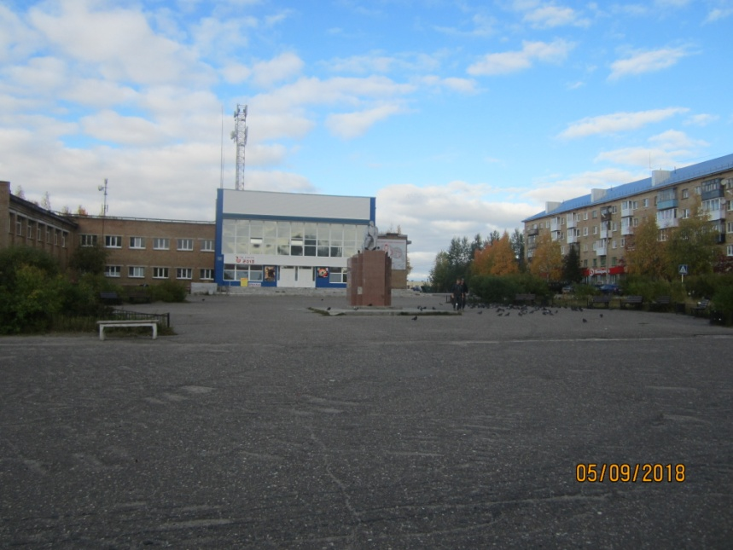
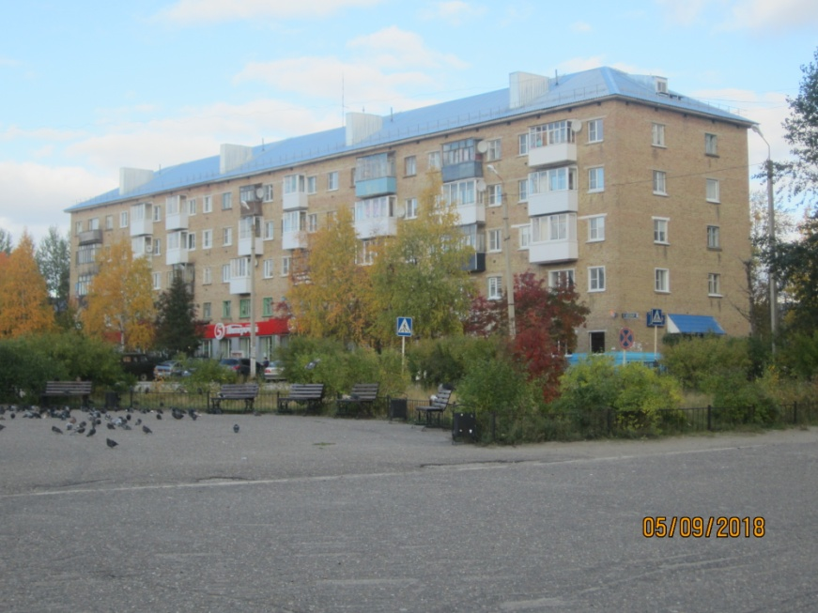
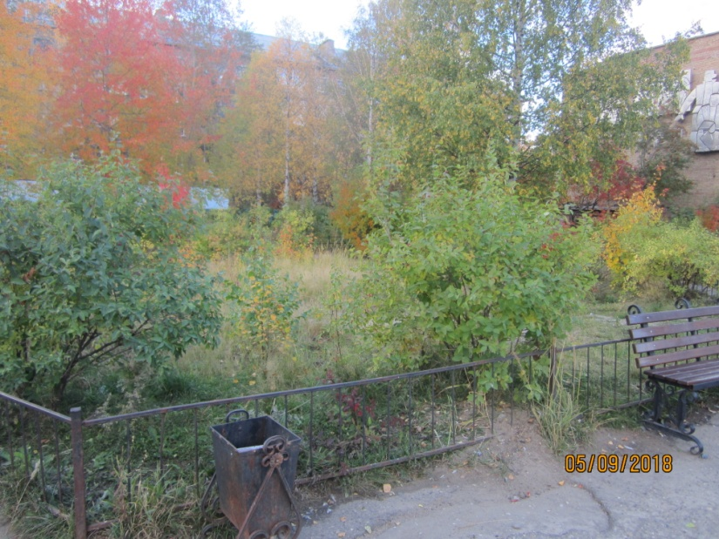
Общественная территории до проведения работ по благоустройству

Slide 4
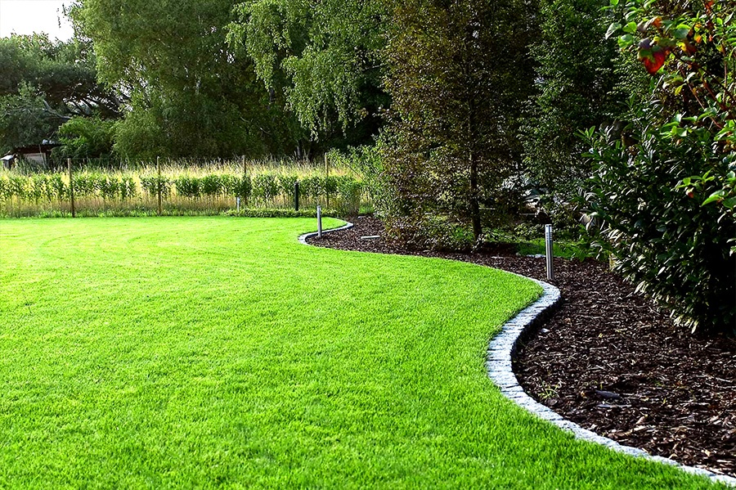
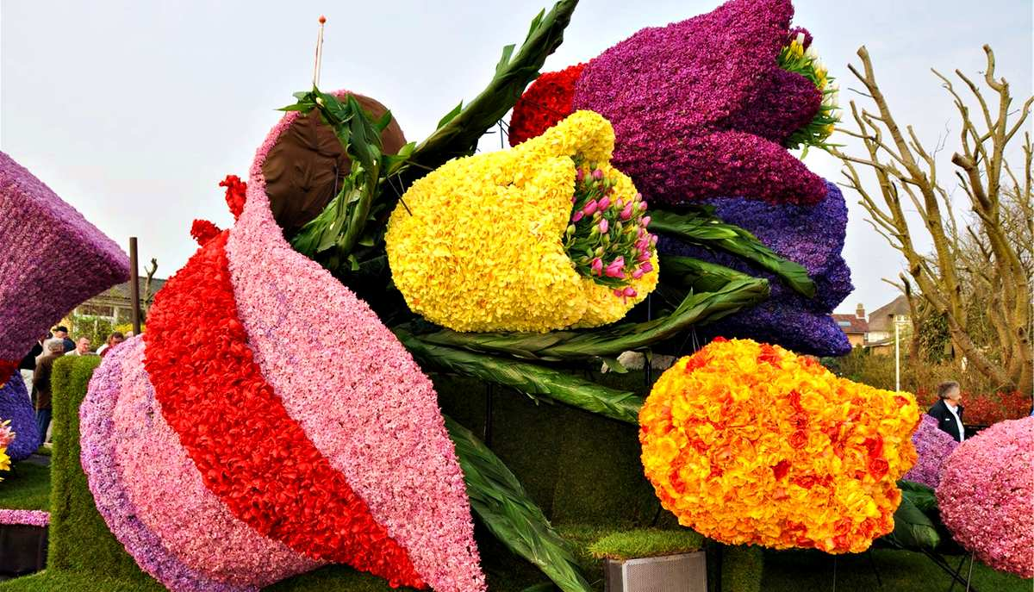
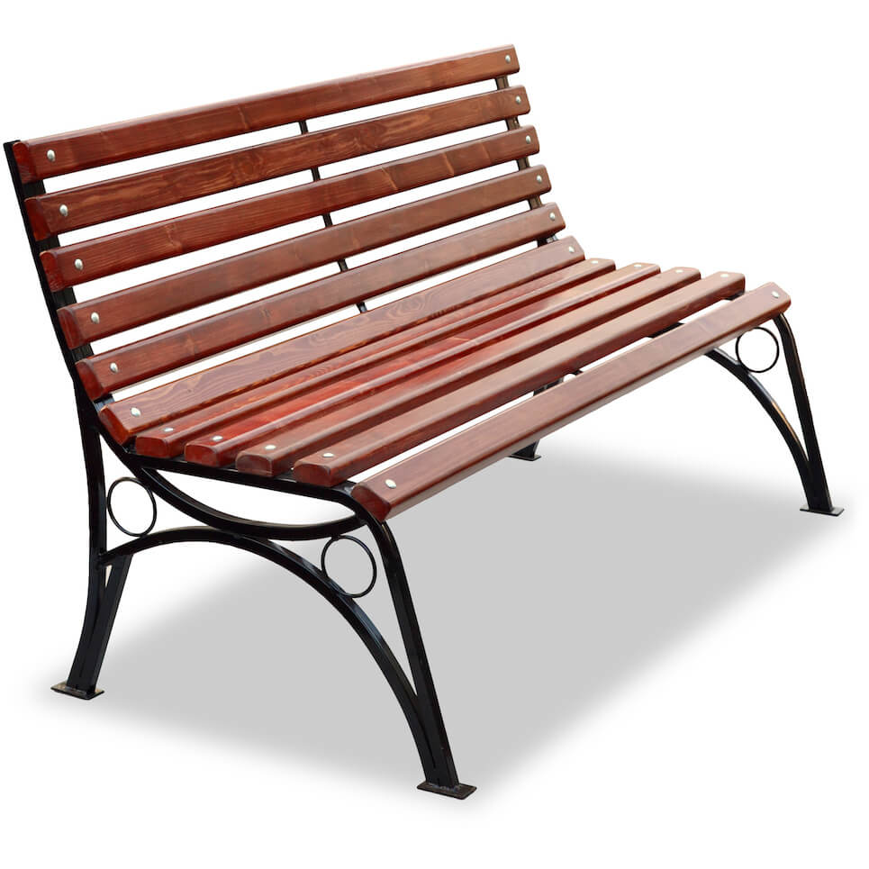
Работы по благоустройству

Slide 5
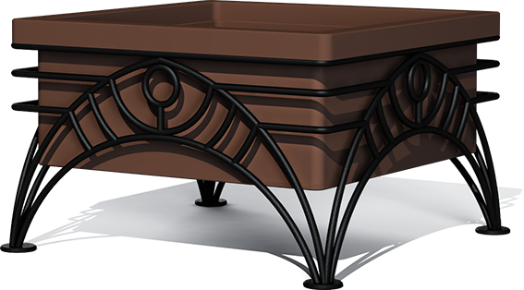
Работы по благоустройству

Slide 6
Работы по благоустройству

